Slide 1


HADIS
HUNT A DUCK IN SPACE

Slide 2
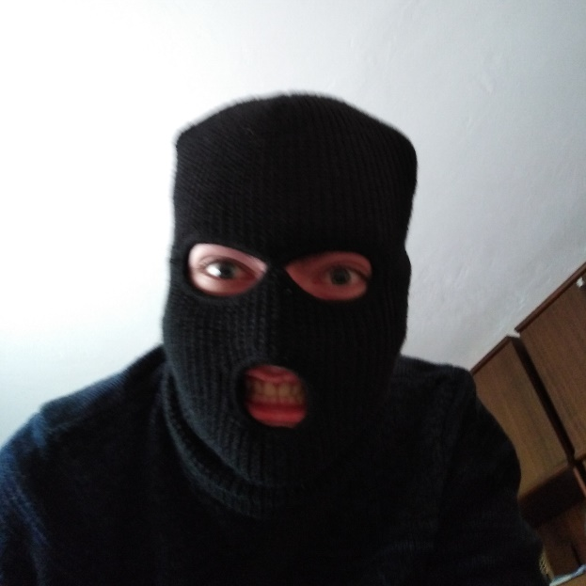
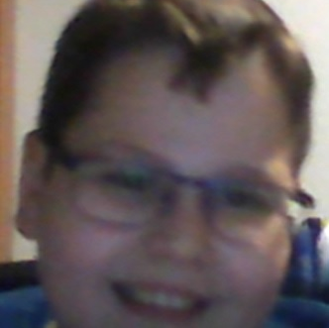

Кои сме ние?
Димитър Грозев
Николай Захариев

